Slide 1







Slide 2


Slide 3



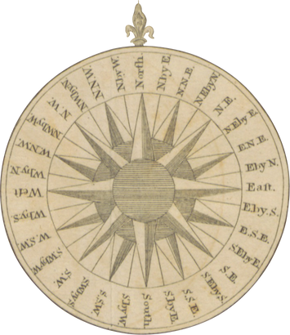

Chia sẻ những điều em biết về Hai Bà Trưng

Slide 4
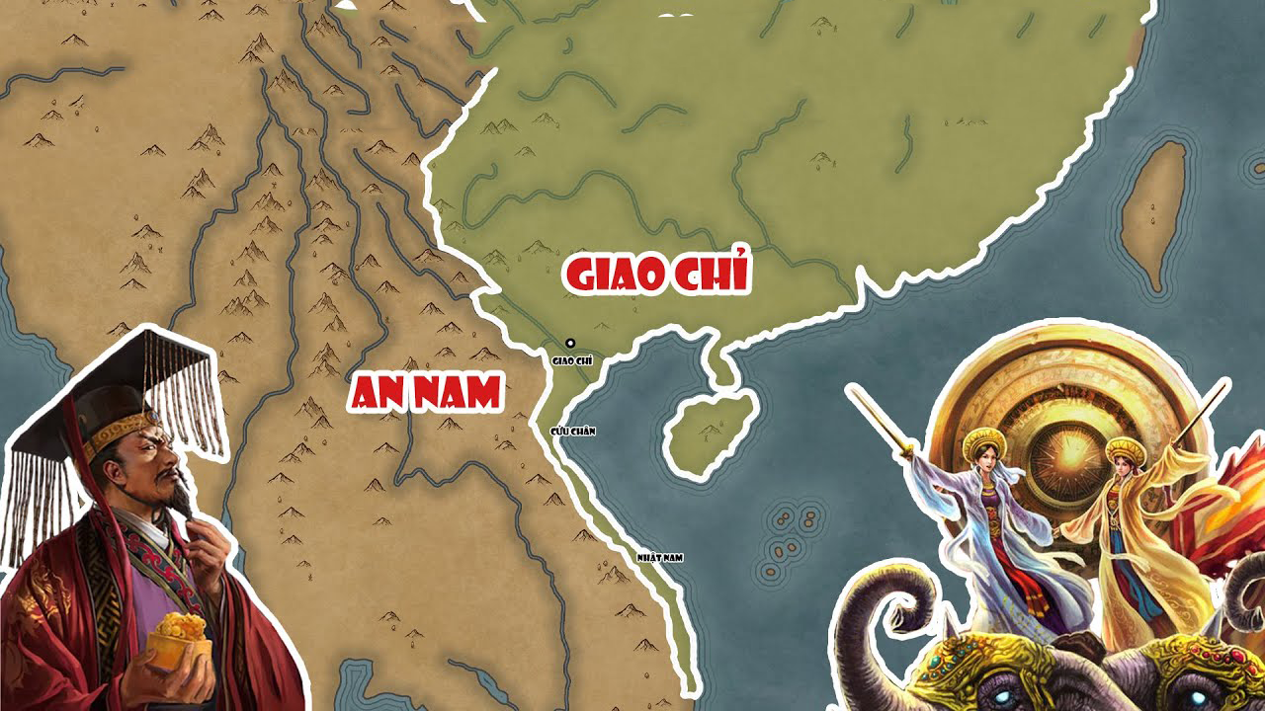



Slide 5





Kể được tên và vẽ được đường thời gian thể hiện một số cuộc khởi nghĩa tiêu biểu trong thời kì Bắc thuộc (ví dụ: 179 TCN, 40, 248, 542, 938,...).
Vận dụng kiến thức, kĩ năng đã học: sưu tầm và kể lại được một số câu chuyện về Hai Bà Trưng, Bà Triệu, Lý Bí, Phùng Hưng, Ngô Quyền,...

Slide 6


Slide 7









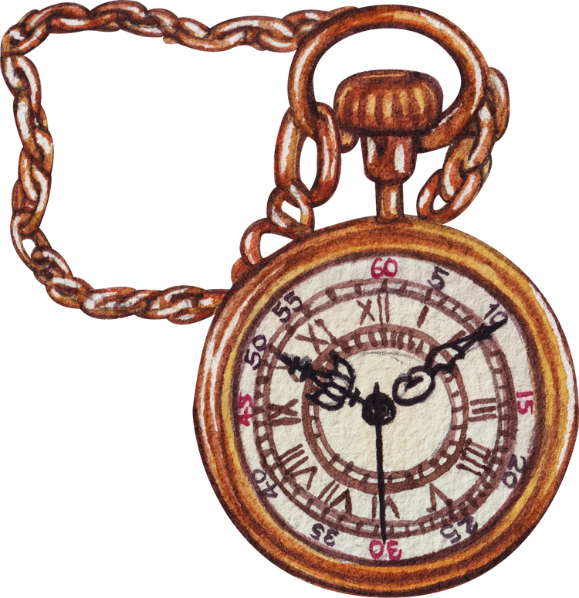



1. Các cuộc đấu tranh tiêu biểu thời kì Bắc thuộc

Slide 8
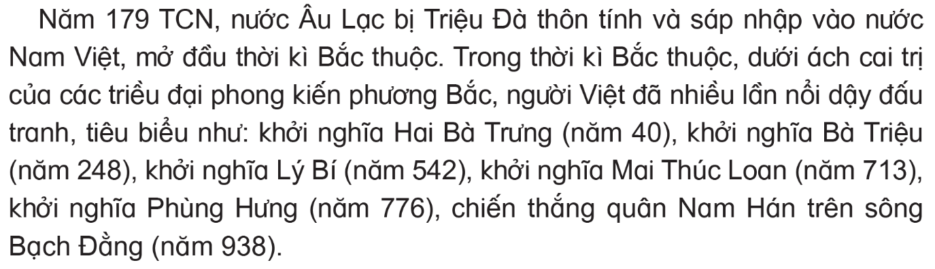
Đọc thông tin, kể tên và vẽ đường thời gian thể hiện một số cuộc đấu tranh tiêu biểu trong thời kì Bắc thuộc.

Slide 9
Triệu Đà xâm lược
Khởi nghĩa Hai Bà Trưng
Khởi nghĩa Bà Triệu
Khởi nghĩa Lý Bí
Khởi nghĩa Ngô Quyền
Sự kiện
Thời gian
179 TCN
40
248
542
938

Slide 10
Xem video về các cuộc đấu tranh thời kì Bắc thuộc
https://www.youtube.com/watch?v=SS4oOWld-KU

Slide 11
2. Truyện về các cuộc đấu tranh thời kì Bắc thuộc

Slide 12
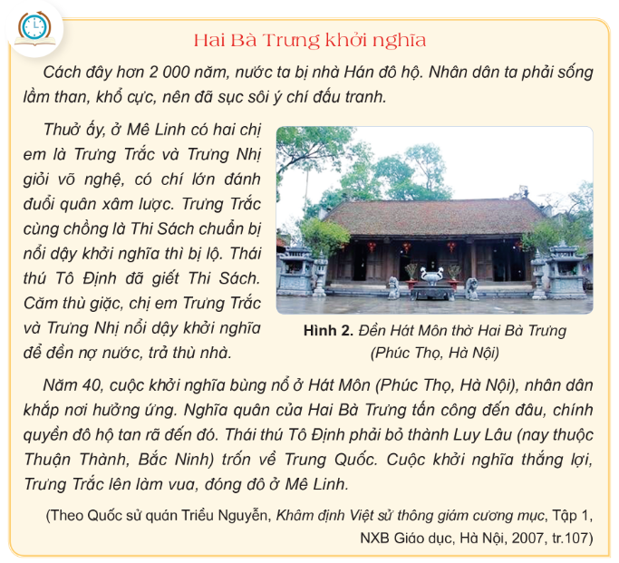
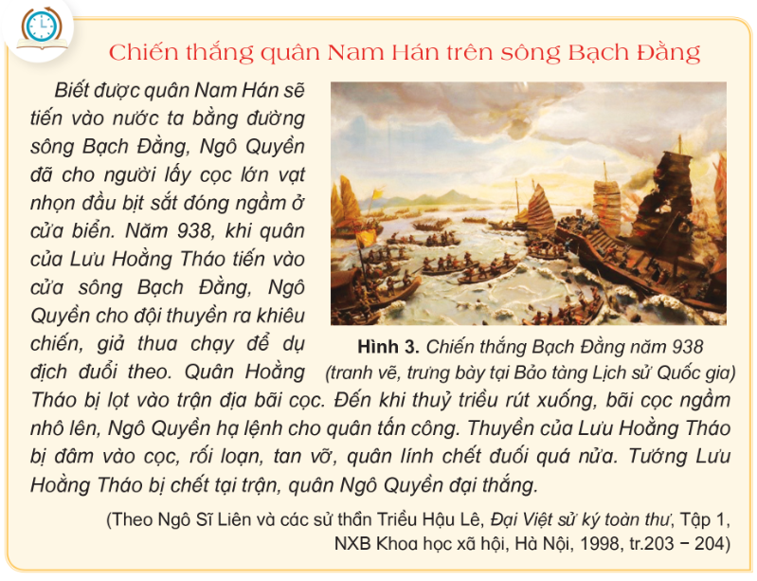
Đọc thông tin, kể lại một số câu chuyện về nhân vật lãnh đạo đấu tranh thời kì Bắc thuộc. Chia sẻ cảm nghĩ của em về nhân vật trong câu chuyện.

Slide 13
Hai Bà Trưng có lòng yêu nước sâu sắc. Hai Bà đã dũng cảm đứng lên chống lại giặc ngoại xâm - nhà Hán để mở ra cuộc đấu tranh chống Bắc thuộc. Dù cuộc khởi nghĩa chống giặc ngoại xâm lần thứ 2 thất bại nhưng tinh thần dũng cảm của hai bà thể hiện ý chí quyết tâm giành độc lập và tinh thần chiến đấu bất khuất của dân tộc ta.

Slide 14
Ngô Quyền và chiến thắng trên sông Bạch Đằng trở thành biểu tượng của lòng yêu nước và sức mạnh dũng cảm của người Việt Nam trong lịch sử đấu tranh giành độc lập và tự do.

Slide 15
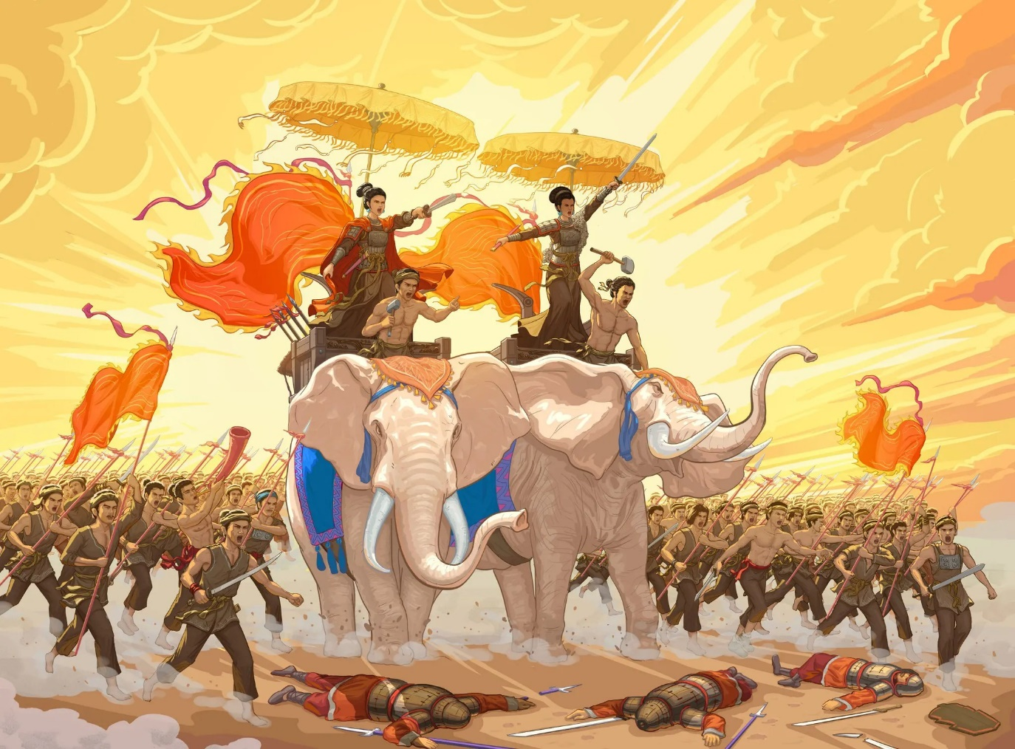
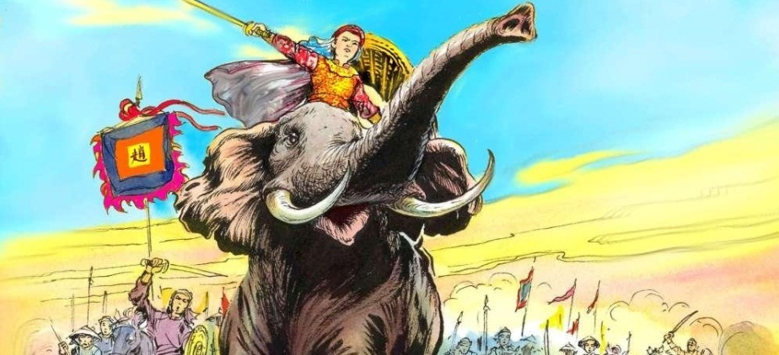
Một số cuộc đấu tranh tiêu biểu trong thời kì Bắc thuộc:
Khởi nghĩa Hai Bà Trưng
Khởi nghĩa Bà Triệu

Slide 16
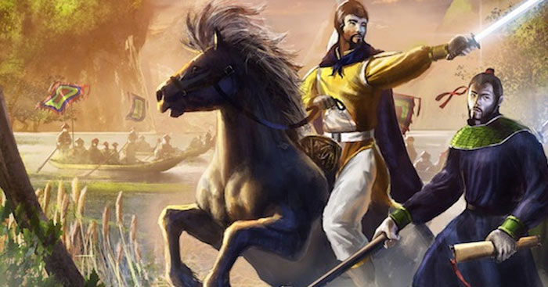
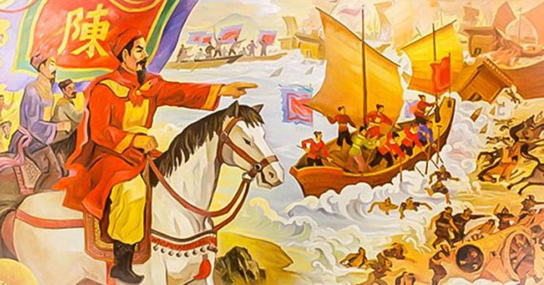
Một số cuộc đấu tranh tiêu biểu trong thời kì Bắc thuộc:
Khởi nghĩa Lý Bí
Khởi nghĩa Phùng Hưng

Slide 17
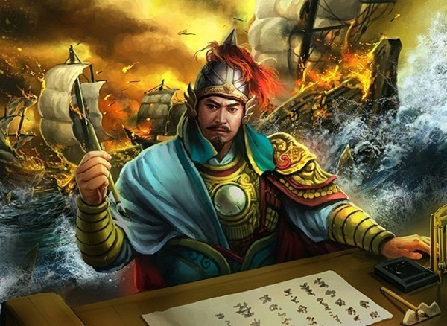
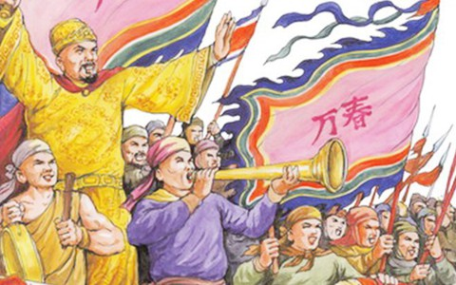
Một số cuộc đấu tranh tiêu biểu trong thời kì Bắc thuộc:
Khởi nghĩa Ngô Quyền
Khởi nghĩa Mai Thúc Loan

Slide 18


Slide 19




Notes:
Có một lâu đài chứa rất nhiều căn phòng bí mật. Chúng ta hãy cũng khám phá lâu đài này và vượt qua các thử thách ở mỗi căn phòng bí mật nhé.

Slide 20


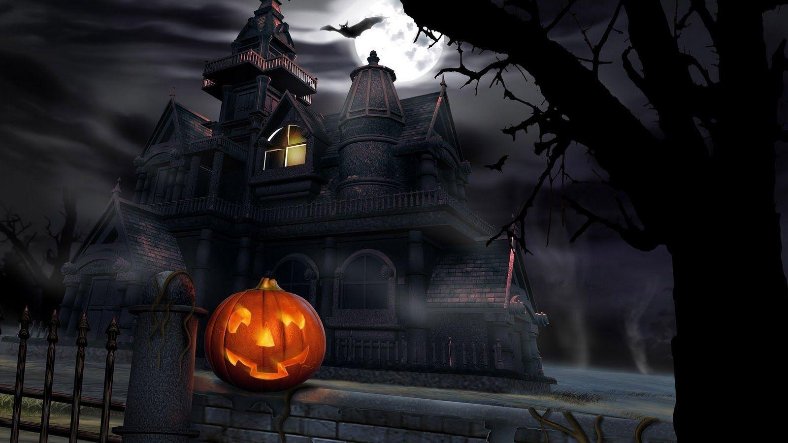
THỬ THÁCH 1
Hãy thu thập đủ 3 cây kẹo trong căn phòng cú mèo.

Slide 21




Mùa xuân năm 40 đã diễn ra sự kiện quan trọng gì trong lịch sử Việt Nam?
A. Mai Thúc Loan dựng cờ khởi nghĩa chống ách đô hộ của nhà Đường.
B. Hai Bà Trưng dựng cờ khởi nghĩa chống ách đô hộ của nhà Hán.
C. Bà Triệu dựng cờ khởi nghĩa chống ách đô hộ của nhà Ngô.
Notes:
Click vào đáp án

Slide 22

THỬ THÁCH 2
Tiêu diệt mụ phù thuỷ trong căn phòng hắc ám.

Slide 23

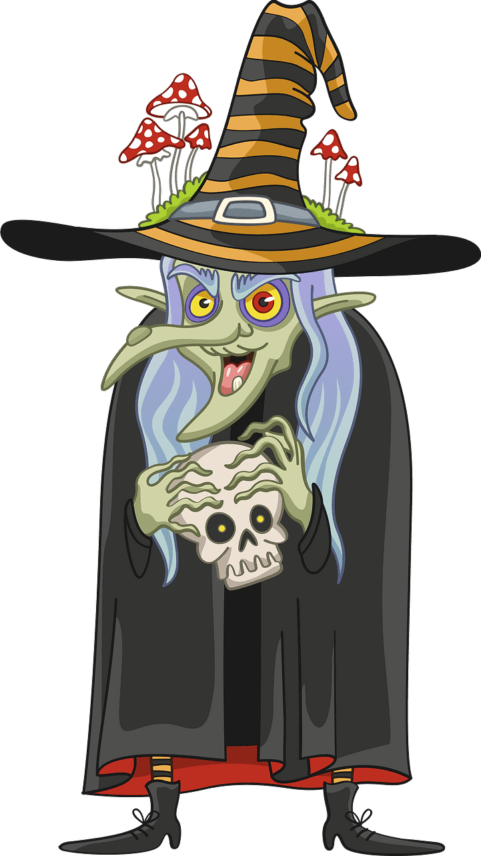

Sau khi khởi nghĩa giành thắng lợi, bà Trưng Trắc xưng Vương, đóng đô ở đâu?
A. Cổ Loa
B. Phong Châu
C. Mê Linh
Notes:
Click vào đáp án

Slide 24

THỬ THÁCH 3
Tìm lọ nước tàng hình trong căn hầm bí mật.

Slide 25


Năm 544 đánh dấu sự ra đời của nhà nước?
Vạn Xuân

Slide 26






Chúc mừng bạn đã vượt qua
tất cả các thử thách!
Notes:
Đây là sản phẩm miễn phí phục vụ cho mục đích giáo dục.
Mình chia sẻ trò chơi nhằm hỗ trợ các thầy cô tạo hứng thú cho HS trong tiết học nên các bạn vui lòng không sử dụng file với mục đích trục lợi cá nhân nhé.
Nếu thầy cô cần hỗ trợ có thể hệ Zalo 0762673733 hoặc Facebook: https://www.facebook.com/quynhchigdth/

Slide 27










